Slide 1
KFC vs. Sector
¿Dónde se sitúa frente a la competencia?
Modelo:
DistilBERT: Para el control de calidad del sentimiento en Pros/Cons.
BERTopic: Analizar los topics de las reseñas.
KFC
Starbucks
McDonalds
Domino's
Target/Peers:
Target: KFC
Peers: McDonalds, Domino's, Starbucks, Subway
Subway
Notes:
"¡Hola! Presentamos el analisis de la empresa seleccionada KFC para responder a la pregunta Dónde se sitúa KFC frente a sus competidores del sector QSR(Quick Service Restaurant) y qué temas debemos analizar para atraer y retener el talento."

Slide 2
Muestra y estructura de los datos
KFC
(2.000)
Objetivos:
Identificar las fortalezas y áreas de mejora de KFC como empleador a partir de las opiniones de sus trabajadores en Glassdoor.
Starbucks
(2.000)
10.000 reseñas
McDonalds
(2.000)
Preparación :
Nuevas variables: tipo_empleado(Actual/Antiguo), antiguedada(#años), recomendacion(Si/No)
Limpieza de datos: Procesamiento de Pros y Cons para limpiar los textos de null, caracteres extraños, etc.
Domino’s
(2.000)
Subway
(2.000)
Notes:
La empresa target selecciona ha sido KFC, y el objetivo es aplicar un modelo de sentimientos para analizar las opiniones Pros y Cons de los trabajadores y permita identificar las fortalezas y áreas de mejora de KFC como empleador frente a sus competidores.
Las Empresas a Comparar (Peers) son McDonald's, Domino's, Starbucks y Subway.
Ya que son empresas que compiten directamente en el mercado laboral por el mismo perfil operativo de trabajadores.
La base de nuestro estudio ha sido un dataset de reseñas de Glassdoor en el periodo 2018–2023, el cual hemos filtrado para obtener una muestra de 2.000 reseñas por empresa, sumando un total de 10.000 evaluaciones.
Para garantizar la fiabilidad del modelo se ha realizado una limpieza de datos para el texto de las reseñas en Pros y Cons, y se han creado nuevas variables que ayuden al análisis.

Slide 3
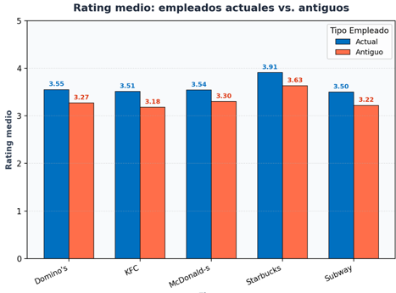
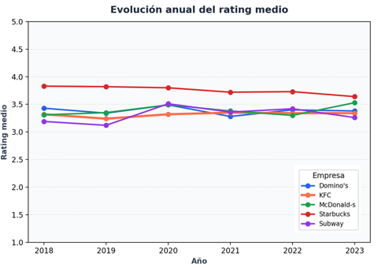
EDA
Plantilla Activa: Los empleador actuales so los que mas reseñas han subido a la plataforma.
KFC: Mantiene un rating relativamente estable en comparacion con el sector.
Starbucks:
Empresa con mejor rating medio y la mayor cantidad de puntuaciones del sector.
La que recibe las mejores puntuaciones del sector.
Notes:
Comenzamos explorando los indicadores generales percibidos por la plantilla.
Donde podemos ver que los trabajadores actuales son los que mas reseñas han subido a la plataforma.
KFC: Mantiene un rating relativamente estable en comparacion con el sector.
Starbucks:
Empresa con mejor rating medio y la que recibe las mejores puntuaciones del sector.

Slide 4
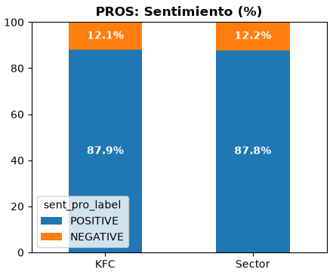
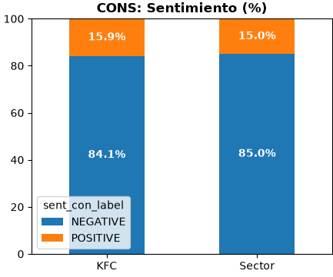
Evaluación de las reseñas con DistilBERT
Control de Calidad del Sentimiento:
El control de calidad con DistilBERT confirma la fiabilidad del dataset de Glassdoor:
Pros registran un ~88% de reseñas positivas evaluadas como positivas.
Cons un ~84-85% de reseñas negativas evaluadas como negativas.
Comportamiento homogéneo entre KFC y el sector.
.
Casos Discordantes:
Pros evaluados como negativos (Falsos Negativos):
‘good plate to work, nothing else’
Cons evaluados como positivos (Falsos Positivos):
‘nothing bad to say great people’
Notes:
Para validar la fiabilidad de los datos aplicamos el modelo de análisis de sentimiento DistilBERT sobre las reseñas registradas en pros y cons por separado.
Los resultados demuestran una elevada precisión y un comportamiento homogéneo entre KFC y el sector:
Analisis de Casos Discordantes:
Analizamos que las desviaciones del modelo se pueden explicar por matices del lenguaje o sarcasmo como en el caso de :
“Good place to work, nothing else” que es una reseña Positiva Registrada en Pros, pero el modelo la evalúa como negativa y puede deberse al matiz del lenguaje en la parte de "nothing else"
Para el caso “Nothing bad to say, great people” que es una reseña Negativa Registrada en Cons, pero que el modelo la ha evaluado como positiva y puede deberse que al detectar el elogio "great people" la intreprete así de positiva.

Slide 5
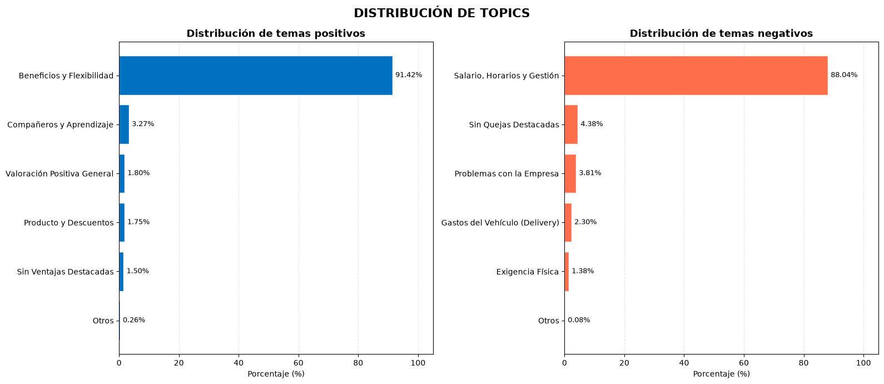
Análisis de Topics con BERTopic
Pros:
El mayor % de las reseñas se centran principalmente en el topic Beneficios y Flexibilidad(91.42).
Cons:
El mayor % de las reseñas se concentran en Salario, Horarios y Getión (88.4).
Notes:
- Se ha utilizado el modelo BERTopic, para agrupar las reseñas por categorías de negocio que sean fáciles de interpretar para Recursos Humanos
- El modelo ha sido entrenado de forma unificada para todos las reseñas en pros y cons de todas las empresas juntas.
Y Podemos concluir que el mayor numero de las reseñas de Pros se centran en el topic Beneficios y Flexibilidad (con un 91.42 %).
Y en Cons el mayor numero de las reseñas se concentran en Salario, Horarios y Getión (con un 88.04%).

Slide 6
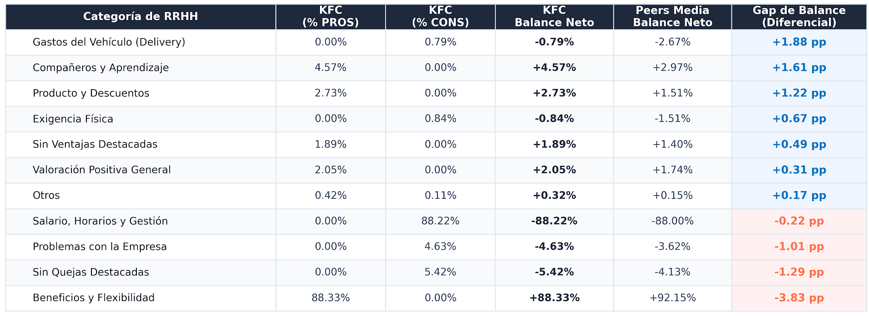
Comparación con las Peers
Topics Pros:
Beneficios y Flexibilidad
Compañeros y Aprendizaje
Producto y Descuentos
Sin Ventajas Destacadas
Valoración Positiva General
Topics Cons:
Salario, Horarios y Gestión
Sin Quejas Destacadas
Problemas con la Empresa
Gastos del Vehículo (Delivery)
Exigencia Física
Notes:
Los Topics seleccionados en Pros han sido:
Beneficios y Flexibilidad
Compañeros y Aprendizaje
Producto y Descuentos
Sin Ventajas Destacadas
Valoración Positiva General
Los Topics seleccionados en Cons han sido:
Salario, Horarios y Gestión
Sin Quejas Destacadas
Problemas con la Empresa
Gastos del Vehículo (Delivery)
Exigencia Física
Podemos concluir que el Tema Salario, Horarios y Gestión es el que mas quejas recibe tanto en KFC como en el sector
Y que el tema Beneficios y Flexibilidad recibe buen numero de reseñas positivas tanto en KFC como en el sector, aunque aqui el sector tiene mejores valoraciones.

Slide 7
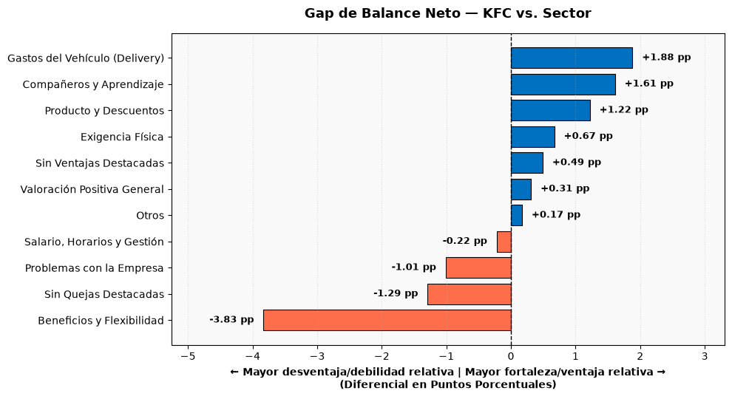
Análisis de Fortalezas y Áreas de Mejora
Fortalezas
Compañeros y Aprendizaje (+1,61 pp)
Producto y Descuentos (+1,22 pp)
Gastos de Delivery (+1.88 pp)
Áreas de mejoras
Beneficios y Flexibilidad (-3,83 pp)
Salario, Horarios y Gestión (-0,22 pp).
Problemas con la Empresa (-1,01 pp).
Notes:
Para evaluar si una categoría es una fortaleza o una debilidad, calculamos la métrica de Balance Neto (% PROS - % CONS) y medimos el Gap diferencial respecto al sector.
- Podemos observar como Fortalezas esos temas que tienen mejores opiniones de los empleados con respecto al sector:
Como es “Compañeros y Aprendizaje”(referente al buen clima laboral) (+1,61 pp) y “Gastos del Vehículo”(referente a beneficios en Delivery)(+1.88 pp)
- Podemos observar como Areas de mejoras esos temas que teniendo buenas opiniones dentro de la compañía pero que en comparacion con el sector están por debajo:
Como el tema “Salario, Horarios y Gestión” (-0,22 pp) que es el que mayor quejas presenta internamente pero en el resto del sector también es un punto de criticas. Y el tema “Beneficios y Flexibilidad“(-3,83 pp) que es un tema que tiene buenas opiniones internas pero cuando se compara con el sector esta un poco por debajo.

Slide 8
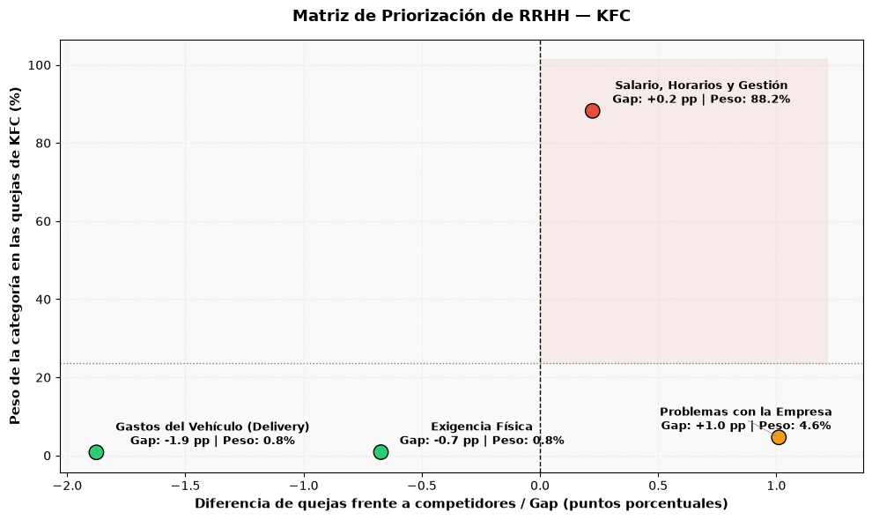
Análisis de Prioridades
Zona Roja
Salario, Horarios y Gestión
Concentra el 88.2% de las quejas y supera la media del sector.
Es un problema que afecta la retención del personal y require aplicar medidas.
Zona Naranja
Problemas con la Empresa (4.6% del volumen)
Zona Verde
Buen clima laboral y Beneficios en Productos.
Buen foco de atracción, se debe potenciar este punto y dar mas visibilidad.
Notes:
Para el análisis de las prioridades representamos los topics en un matriz de priorización para analizar donde caen en las diferentes zonas y así poder sacar conclusiones.
- Podemos observar que en la Zona Roja se muestra el tema Salario, Horarios y Gestión que concentra un mayor peso de las quejas y es un problema que afecta la retención del personal y requiere aplicar medidas.
- En la Zona Naranja que se muestra Problemas con la Empresa que concentra un menor peso de las quejas pero igual se le puede prestar atención para lograr una mayor estabilidad en la plantilla de trabajadores.
Y por ultimo vemos en la Zona Verde que se muestra Gastos del Vehículo y Exigencia Física que constituyen los temas con menor peso de las quejas, que igual se podría analizar alguna mejora.

Slide 9
Concluciones y Recomendaciones
Puntos Fuertes:
Buen Clima Laboral: es la principal fortaleza diferencial de KFC frente a la competencia(+1.61 pp vs peers).
Beneficios en Producto: comida y descuentos son un incentivo muy valorado por la plantilla(+1.22 pp vs peers).
Areas de Mejora:
Salario, Horarios y Liderazgo: Es el principal foco de insatisfacción interna (88.2% de quejas) y ala vez en el sector.
Beneficios y Flexibilidad: Aunque es un tema elogiado internamente en KFC, los competidores (Starbucks/McDonald's) posicionan con mayor atractivo en el mercado.
.
Recomendaciones:
Bonos de Permanencia Crítica: Implantar un esquema de incentivos económicos por antigüedad.
Bonus de Rendimiento Operativo Compartido: Crear un incentivo mensual ligado a la productividad, ventas y tiempos de servicio.
Previsibilidad Horaria: Publicar los cuadrantes de turnos rotativos con semanas de antelación para facilitar la conciliación.
Implementar programas de capacitación para los Store Managers en gestión de equipos y resolución de conflictos.
Notes:
Podemos concluir que como Puntos Fuertes:
En el tema Buen Clima Laboral: es la principal fortaleza de KFC frente a la competencia(+1.61 pp vs peers).
En Beneficios en Producto: referente a comida y descuentos son un incentivo muy valorado por la plantilla(+1.22 pp vs peers).
Y como áreas de mejora:
El tema Salario, Horarios y Liderazgo: Es el principal foco de insatisfacción interna (88.2% de quejas), pero a su vez es un foco de quejas en todo el sector.
El tema Beneficios y Flexibilidad aunque es un tema elogiado internamente en KFC, los competidores (Starbucks/McDonald's) se posicionan con mayor atractivo en el mercado.
Recomendaciones:
Se puede Implantar un esquema de incentivos económicos
Por antigüedad como Bonos de Permanencia.
Por Rendimiento como Bonus de Rendimiento: incentivo ligado a la productividad, ventas y tiempos de servicio.
Se puede Mejorar la Previsibilidad Horaria: publicando los horarios de los turnos rotativos con semanas de antelación para facilitar la conciliación de los trabajadores.
Se puede Implementar programas de capacitación para los Store Managers en gestión de equipos y resolución de conflictos.

